Slide 1


Ver. 01
<div>
Team Project Report
V
길마중
presentation
Click
Travel package site

Slide 2
목차
Travel Project
Contents
공공 데이터의 신뢰성에 편리함을 더한 플랫폼
한국관광공사의 데이터와 실제 후기를 분석하여,
실제 리뷰 기준 최상의 여행 패키지를 쉽고 빠르게 예약하도록 돕는 패키지 플랫폼
1. 목차
01p
2. 주제선정
02p
발표 내용에 대한 목차를 간략히 소개합니다.
주제를 선정하게 된 이유와 고려사항 등을 소개합니다.
3. 자료조사
03p
4. 기획
11p
페르소나 분석과 다른 페이지 탐색 내용을 바탕으로 주요 개발 요소를 안내합니다.
사이트의 콘셉 설정, UI, 프로토타입 구성을 설명합니다..
5. 실제 구현기능
18p
6. 평가 및 후기
27p
메인, 로그인, 상품, 결제, 후기 페이지의 기능 구현을 정리합니다..
Play wright 평가와 프로젝트 후 소감 및 개선점에 대한 내용이 담겨있습니다.
travel project report ㅣ 01/27

Slide 3
주제선정
Travel Project
Idea List
권일구
주홍돈
박효주
최효선
자리 맡아주기 사이트
-맛집 웨이팅 대신해주기
-티켓 대신 구해주기
중고 책 거래 사이트
-이전에 사용해본 API 활용가능
자동차 관련 사이트
-구매정보 or 카풀,렌트 정보
(쏘카, 카닥) + 자동차 보험?
붕어빵가게 위치 알려주기
사이트
펫 시터 사이트
-산책해주기, 호텔, 병원 등
디지털 콘텐츠(프롬프트 / 학습 노트 / 템플릿) 마켓
- 유용한 AI 프롬프트, 개발 정리 노트 혹은 템플릿 등을 사고파는 가상 쇼핑몰
여행 스케쥴 추천 사이트
(트립닷컴 트립지니, 트리플)
외국인에게 한국관광명소
지역별 알려주기 사이트
집밥 배달
-배민 B마트 같은 거 (반찬)
게임 추천&리뷰 및 정보 사이트
병원할인 이벤트사이트
이후 개발 과정에서 내/외국인 모두를 대상으로 한
여행 패키지 예약 플랫폼으로 결정
travel project report ㅣ 02/27

Slide 4

자료조사 ㅣ 페르소나를 통한 기능 도출
Travel Project
Persona
"계획 짜기 귀찮은데, 알아서 다 해주세요."
가성비와 효율의 끝판왕
알바비와 용돈으로 생활하기에 돈이 늘 부족합니다. 계획 짜는 데 시간과 에너지를 낭비하는 것을 싫어하며, 최저가 비교와 동선 최적화를 해주는 플랫폼을 선호합니다.
국내만
바라는 점
직업 : 대학생
나이 : 21살
가족관계 : 부모님, 누나
주소 : 경기도 수원시
동선 짜고, 기차표 예매하고, 맛집 웨이팅하는 게 귀찮습니다.
'다 짜여진 컴팩트한 일정'을 보며 몸만 가면 되도록, 알잘딱! 아시죠?
travel project report ㅣ 03/27

Slide 5
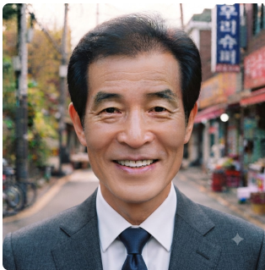
자료조사 ㅣ 페르소나를 통한 기능 도출
Travel Project
Persona
“ 은퇴후의 즐거운 국내여행＂
국내 여행지 탐색
은퇴 후의 국내 여행들을 계획하고 있으며, 추천 여행지들의 숙박, 관광지 등의 여행 정보를 한 번에 보기 원합니다. 또한, 일정 / 날짜 / 비용에 대한 정보가 함께 정리되어 있기를 바랍니다.
김선생
바라는 점
직업 : 무직
나이 : 60살
가족관계 : 부인, 아들, 딸
주소 : 서울
하나의 사이트에서도 비행기/숙박/관광지 예약이 분리되어 결제되는 경우가 있고, 이는 취소할 때 더더욱 불편합니다. 한 번에 가능했으면 좋겠습니다.
travel project report ㅣ 04/27

Slide 6

자료조사 ㅣ 페르소나를 통한 기능 도출
Travel Project
Persona
＂한국의 문화를 제대로 느낄 수 있는 곳은 없을까?"
I love BTS!
우연히 집 근처 한국문화원에서 접한 BTS의 노랫말이 매력적이어서 ARMY가 되었습니다. 이를 계기로 한국에 관심이 생겼고, 브라질과는 다른 한국의 여행지들을 탐방할 수 있는 한국 여행지를 계획 중입니다.
루치아나
바라는 점
직업 : 전문직
나이 : 42살
가족관계 : 남편, 자녀 2명
주소 : 브라질 싱파울로
BTS 덕질을 넘어서 브라질과는 다른 한국의 역사, 전통, 문학을 다 배우고 느낄 수 있는 여행지에 가고 싶습니다.
travel project report ㅣ 05/27

Slide 7
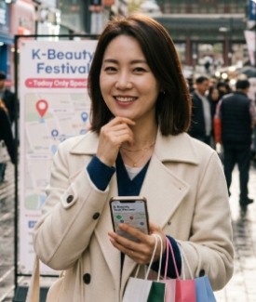
자료조사 ㅣ 페르소나를 통한 기능 도출
Travel Project
Persona
＂한국에 왔을 때 다 즐기고 가고 싶어!＂
코스메틱 투어 및 명소 관광
한국의 미용제품에 관심이 많으며, SNS에서 본 한국 여행지들에 관심이 많습니다. 하지만, 여유로운 일정을 내지 못하여 짧은 기간안에 계획한 모든 일정을 소화할 수 있을 지에 대하여 걱정하고 있습니다.
유나
바라는 점
직업 : 서비스업 종사자
나이 : 33살
가족관계 : 부모님, 여동생
주소 : 일본 도쿄
제가 여행가는 곳 근처에 어떤 장소들이 있는지 알 수 있을까요?
최적의 동선이 필요합니다! 예약이 미리 가능한 곳이라면 미리 예약 하고싶습니다.
travel project report ㅣ 06/27

Slide 8
자료조사 ㅣ 자료조사 바탕 주요 기능
Travel Project
Function
기본적인 페이지 주요 기능들을
바탕으로 제작되었습니다.
회원가입 기능
(회원 / 비회원 기능분리)
상품 정보 확인
(데이터 베이스 등록)
결제 페이지 연결
(가상 결제 시스템 적용)
후기 기록
(작성 및 삭제 기능)
+ 페르소나를 바탕으로 언어번역기능과 QnA 기능 추가
travel project report ㅣ 07/27

Slide 9
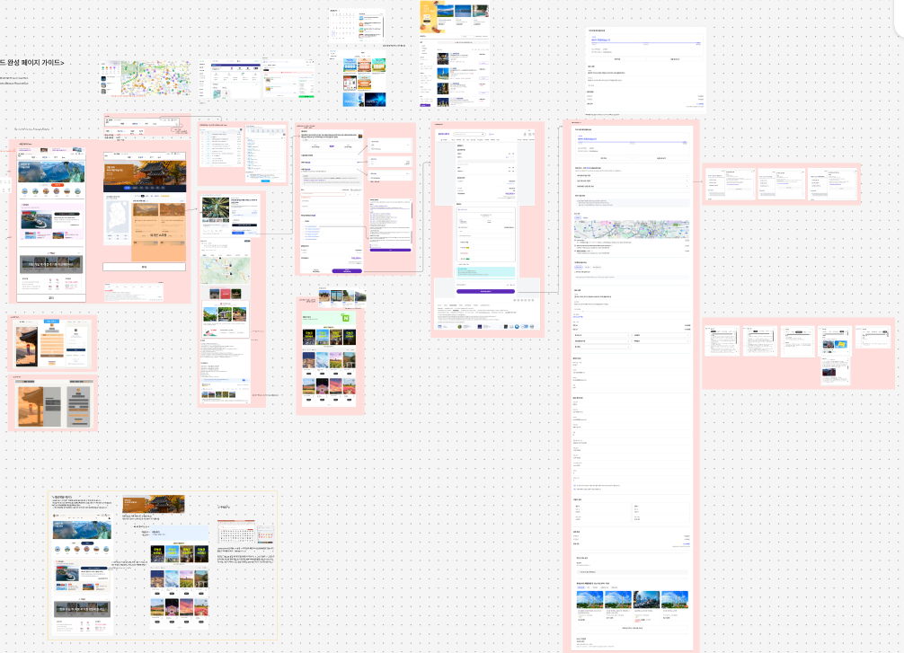
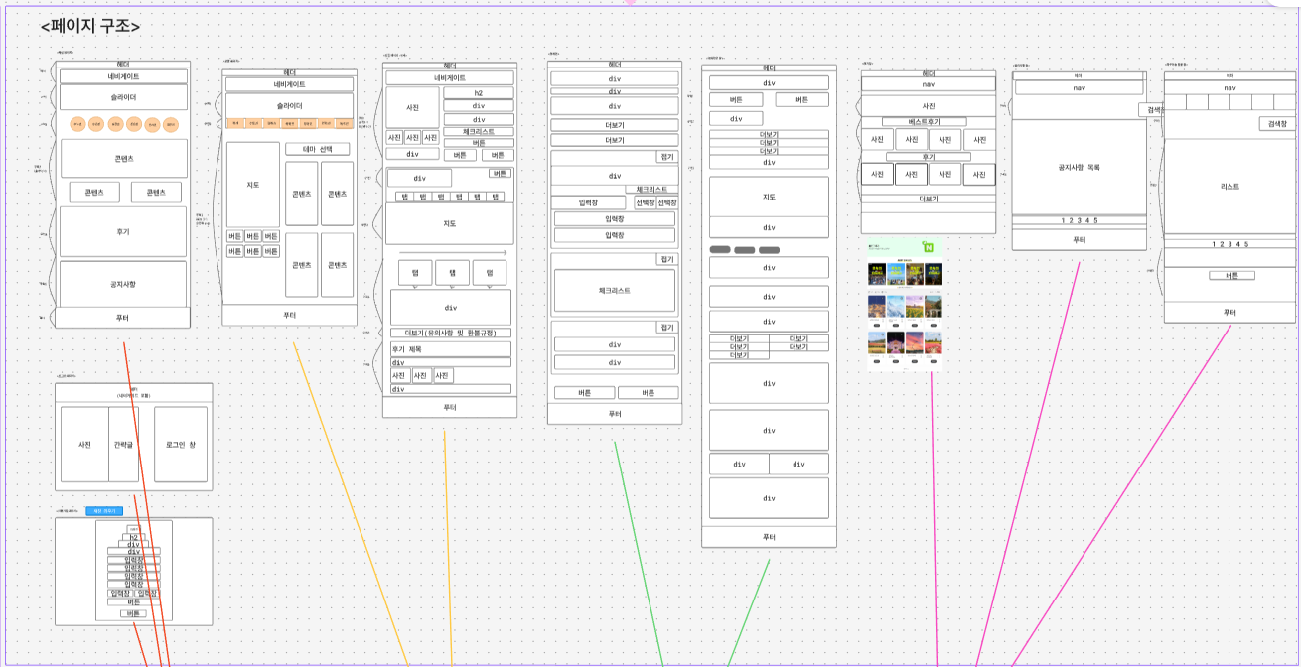
자료조사 ㅣ 다른 페이지 탐색
Travel Project
UI 설계 자료 수집
사이트 디자인
와이어프레임
페이지별 유사 사이트의
참고 디자인 수집
참고 디자인을 바탕으로
페이지별 와이어프레임 제작
travel project report ㅣ 08/27

Slide 10
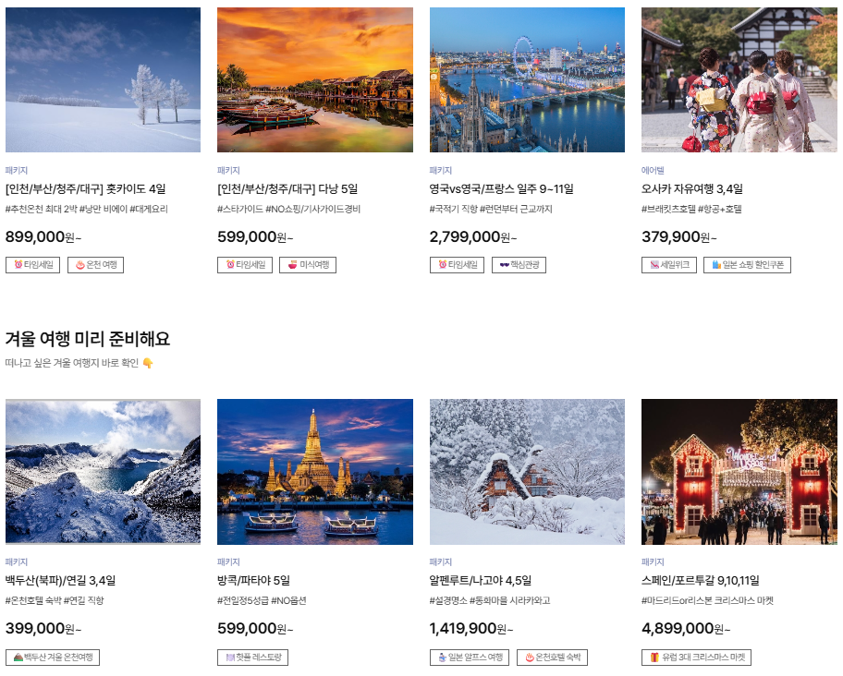
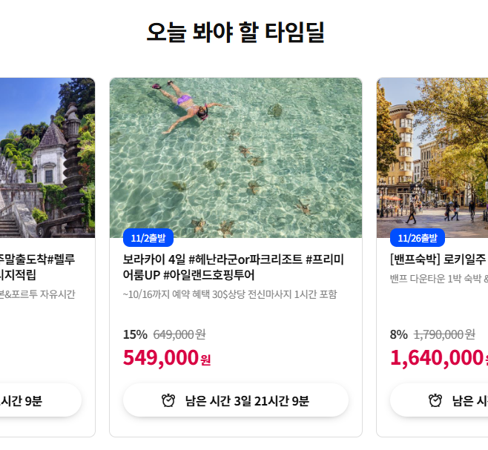
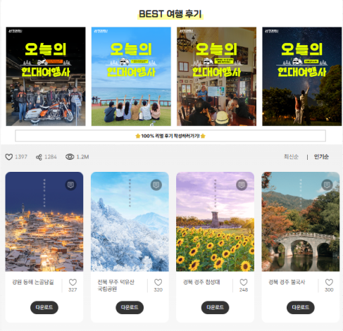
자료조사 ㅣ 다른 페이지 탐색을 통한 기능 도출
Travel Project
UI 설계 주요 내용
사진 중심 구성
수시 변경 정보
정보 재생산
여행지 첫인상 사진 배치
(+여행지 위치·가격 제공)
추천 여행지·할인 패키지가
수시로 변경
여행 경험을 바탕으로
정보 재생산
travel project report ㅣ 09/27

Slide 11
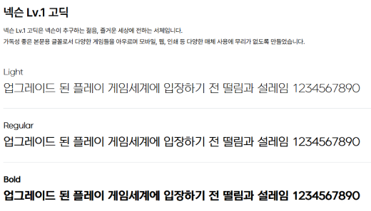
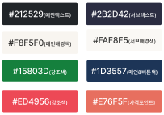
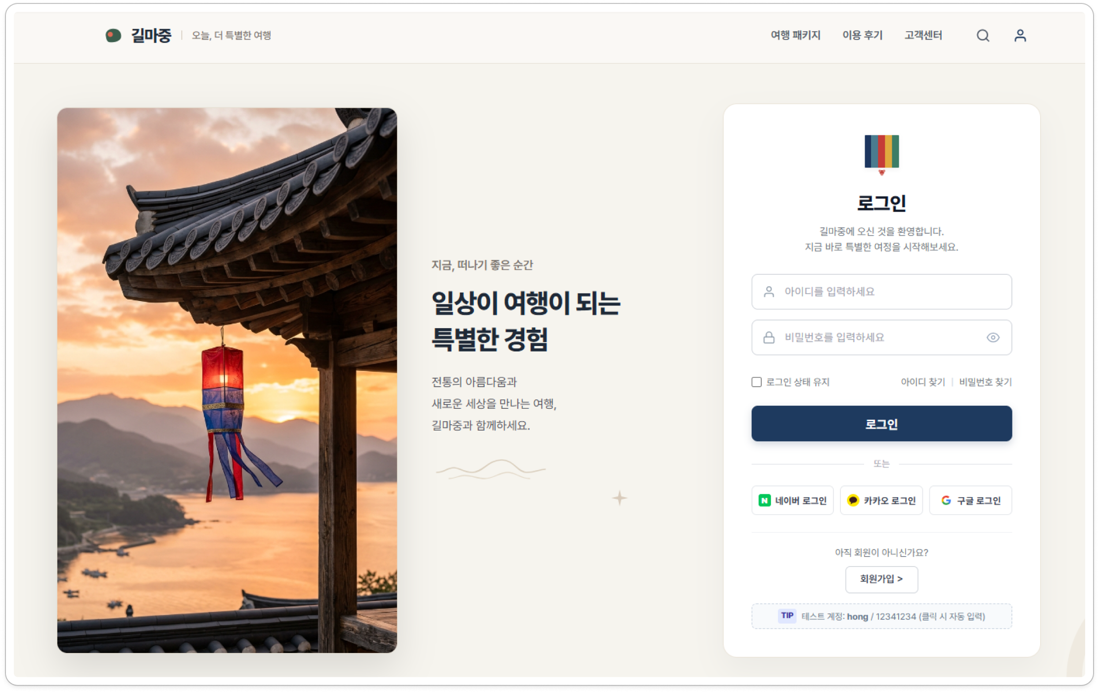
기획 ㅣ Concept 설정
Travel Project
Concept
이용자에게 패키지 여행지를 안내하는 느낌의
한국적인 요소를 담았습니다.
단정한 글씨체
한국어에 관심을 가지고 이제 공부를 시작하는 외국인을 고려하여 한국어 글씨체 중 단정한 것을 선택하였습니다.
한국적 요소
국내 여행에 초점을 맞추어, 길마중이라는 순우리말 단어를 메인으로, 로그인 화면에 청사초롱 사진을 배치하였습니다.
사이트의 주요 색감
프로토타입의 배경색과 주요색을 참고하여 한국의 전통 색감을 참고하여 주요색과 보충색을 결정하였습니다.
travel project report ㅣ 10/27

Slide 12

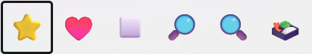


기획 ㅣ UI(언어 및 기기 고려)
Travel Project
UI Design
아이콘 활용
크기 다각화
언어의 장벽을
고려한 아이콘 활용
주요 내용의 비중에 따라
크기를 다각화
기기별 배치
쉬운 이해
사용자 기기별로
정보 배치 수정 필요
연령대 · 인종 상관없이
이해하기 쉬운 UI
이를 통하여 연령대 & 인종에 관계 없이
어떤기기에서도 접근이 편하도록 만들었습니다.
travel project report ㅣ 11/27

Slide 13
기획 ㅣ 프로토타입 화면
Travel Project
Implementation
주요 개발 고려 사항을 프로토타입에 대입
1
메인페이지
2
로그인페이지
3
상품페이지
Nav를 통한 페이지 이동
헤더 / 푸터 공통
메인 테마 반영
로그인&회원가입 기능 구현
지도 권역 선택별 이동 가능
상품 데이터 필요
4
결제페이지
5
후기페이지
주요 사항들 약관 동의
회원 / 비회원 가격 차이 O
후기 목록 탐색
상품별 후기 기재 & 수정 가능
travel project report ㅣ 12/27

Slide 14
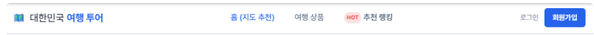
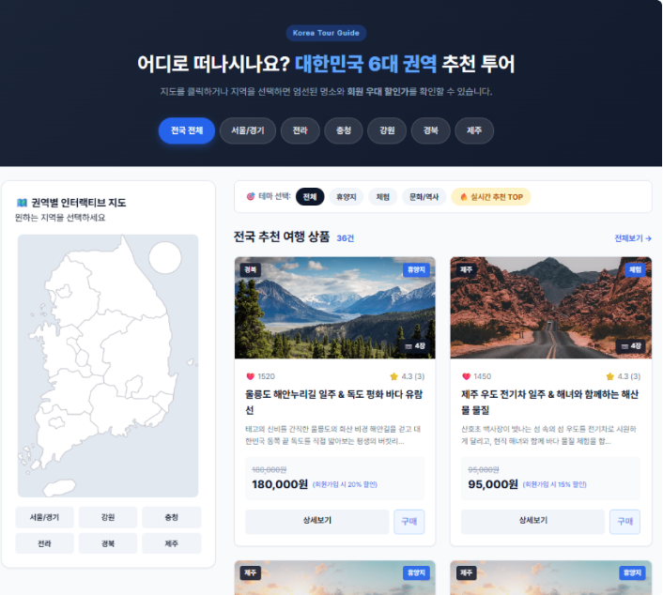
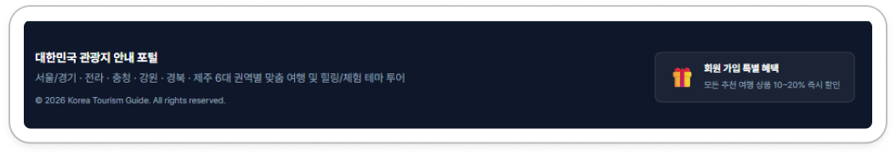
기획 ㅣ 프로토타입 화면
Travel Project
Main Page
M
헤더
Nav를 이용한 메뉴 이동
Click
M
메인 영역
지도 탭 해당 상품만 공개
M
푸터
Click
페이지 & 회사 안내
travel project report ㅣ 13/27

Slide 15
기획 ㅣ 프로토타입 화면
Travel Project
LogIn Page
M
concept 반영
concept에 맞는 초롱 사진
M
로그인&회원가입
사용자 정보 저장
travel project report ㅣ 14/27

Slide 16
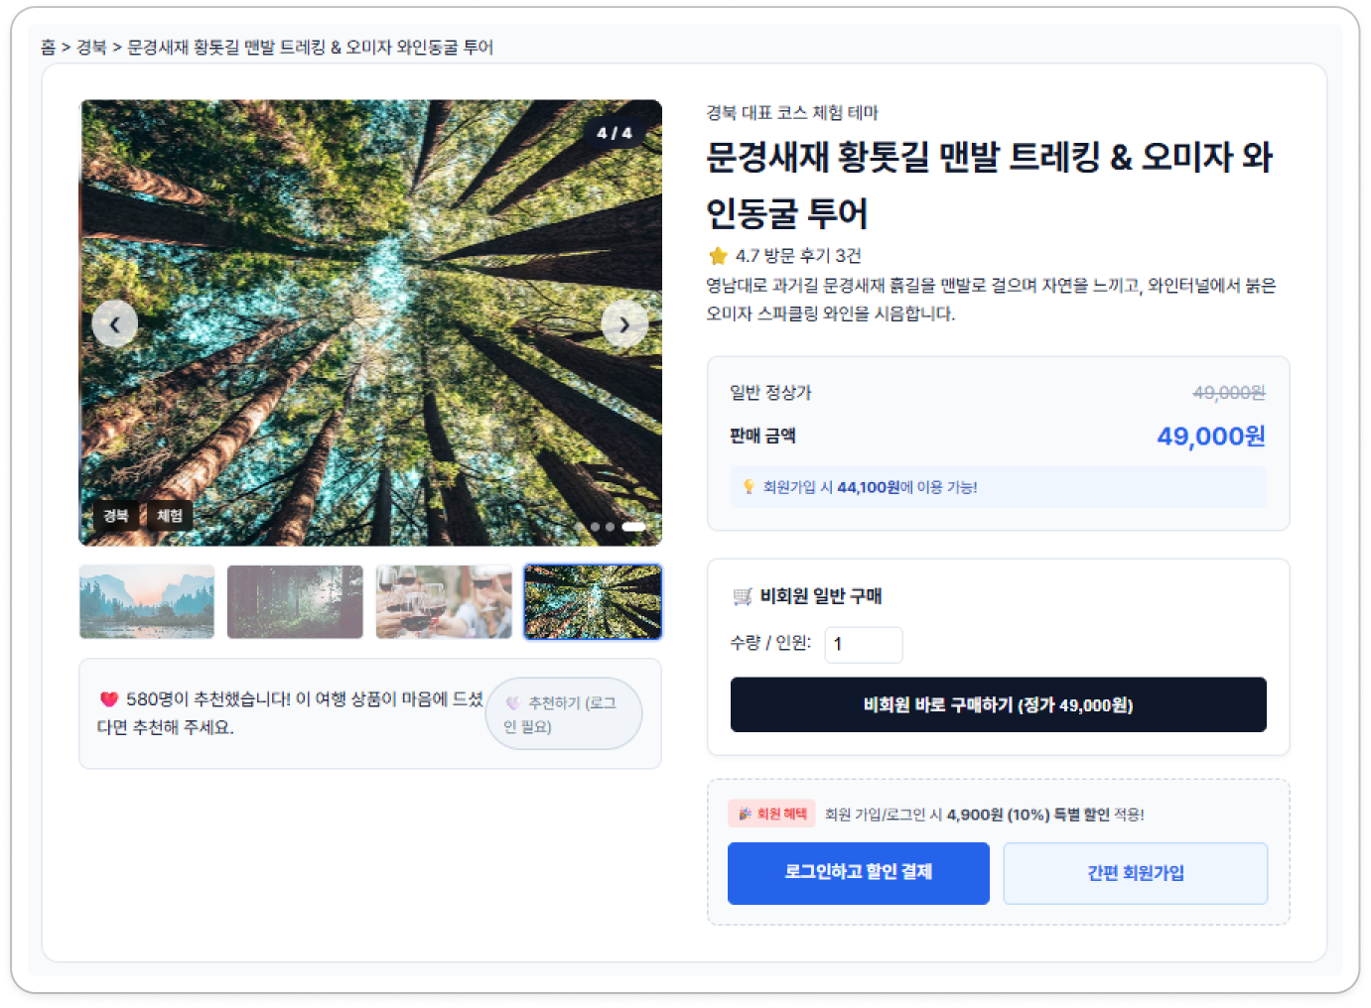
기획 ㅣ 프로토타입 화면
Travel Project
Product Page
M
슬라이더
M
상품 데이터
여행지 사진 슬라이더 배치
상품별 소개 데이터 반영
M
회원&비회원
로그인 시 할인 금액 반영
travel project report ㅣ 15/27

Slide 17
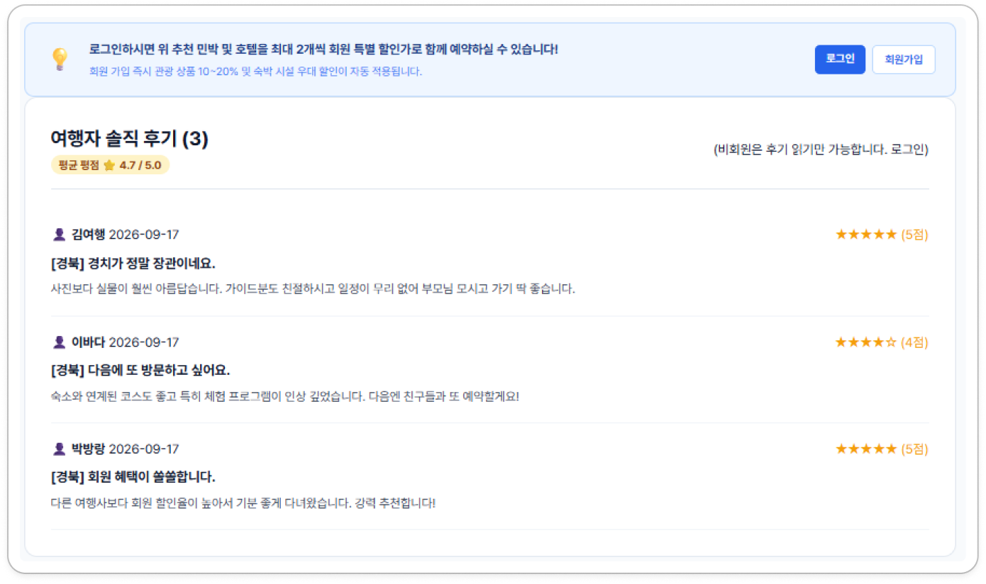
기획 ㅣ 프로토타입 화면
Travel Project
Review Page
M
로그인 기능
로그인 후 후기 작성 가능
M
사용자 데이터
사용자 아이디, 리뷰 등
travel project report ㅣ 16/27

Slide 18
실제 구현기능 ㅣ 기능
Travel Project
User Flow
메인페이지
로그인페이지
상품페이지
후기페이지
공지&문의 페이지
로그인 · 회원가입
결제 · 후기
travel project report ㅣ 17/27

Slide 19

실제 구현기능 ㅣ 회원/비회원 차이
Travel Project
User Flow
로그인 여부에 따른
기능 접근 차이
  회원가 할인 가격 노출 및 결제
  후기 확인 및 후기 작성 가능
  상품 추천, 일대일 문의 등
회원(로그인 0)
Login
아이디
  정상가 노출 및 결제
  회원 이용기능 시도할 시, 로그인 페이지 이동
  로그인 혜택 내용 추가 노출
비밀번호
비회원
로그인
travel project report ㅣ 18/27

Slide 20
실제 구현기능 ㅣ 사용 흐름
Travel Project
User Flow
01. 메인 페이지
02. 로그인 페이지
03. 상품 페이지
04. 결제 페이지
  헤더 & 푸터 : 페이지 공통사항
  주요 추천 관광지 타임딜 기능 반영
  페이지 주요 기능 요약 배치
  회원의 경우 로그인, 비회원인 경우 회원가입 가능
  이용자의 데이터를 수집 및 저장 기능 반영
  지역별 상품 조회 가능
  상품별 해당 데이터 연결하여 상세페이지 접속
  회원/비회원 구분하여 기능 적용
  이용자 등 정보 확인
  주요 안내사항 동의
  추가 연계 숙박 예약 가능(회원만 사용 가능)
travel project report ㅣ 19/27

Slide 21
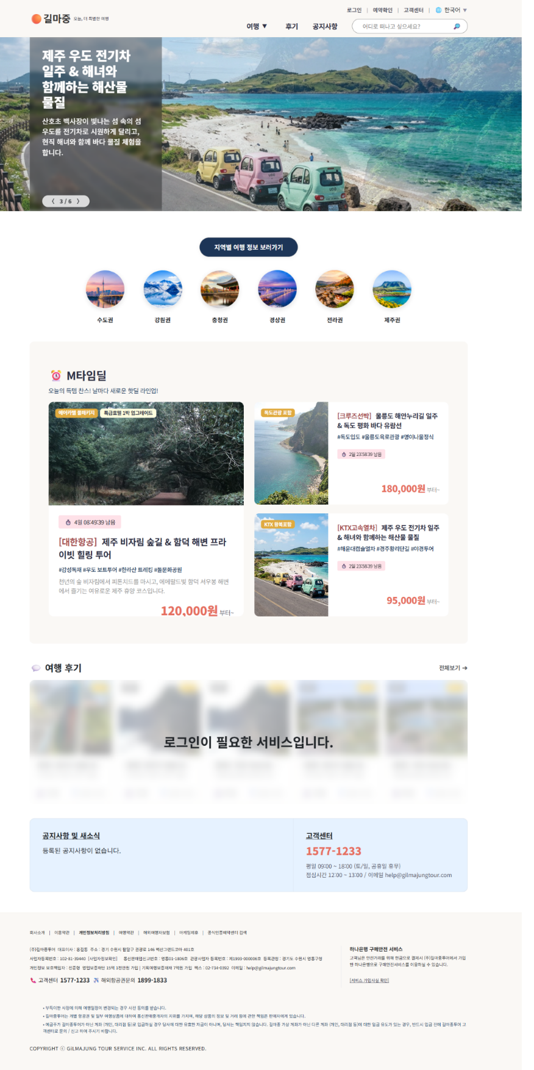
실제 구현기능 ㅣ페이지 공통 부분 및 메인페이지
TRAVEL PROJECT
Base / index
공용 헤더 / 푸터
타임 세일
모든 페이지에서 보여질 헤더와 푸터로,
헤더의 경우 각 메뉴 클릭 시 이동합니다.
사이트 추천 상품을 시간에 따른
할인 상품 기능을 넣어 배치하였습니다.
페이지 기능 소개
로그인/비로그인 구분
.
페이지 내의 기능 및 정보를 요약하여 한 눈에 알아볼 수 있도록 배치하였습니다.
비로그인 시에는 후기가 안 보이게 하여
페이지 회원가입을 유도하였습니다.
travel project report ㅣ 20/27

Slide 22
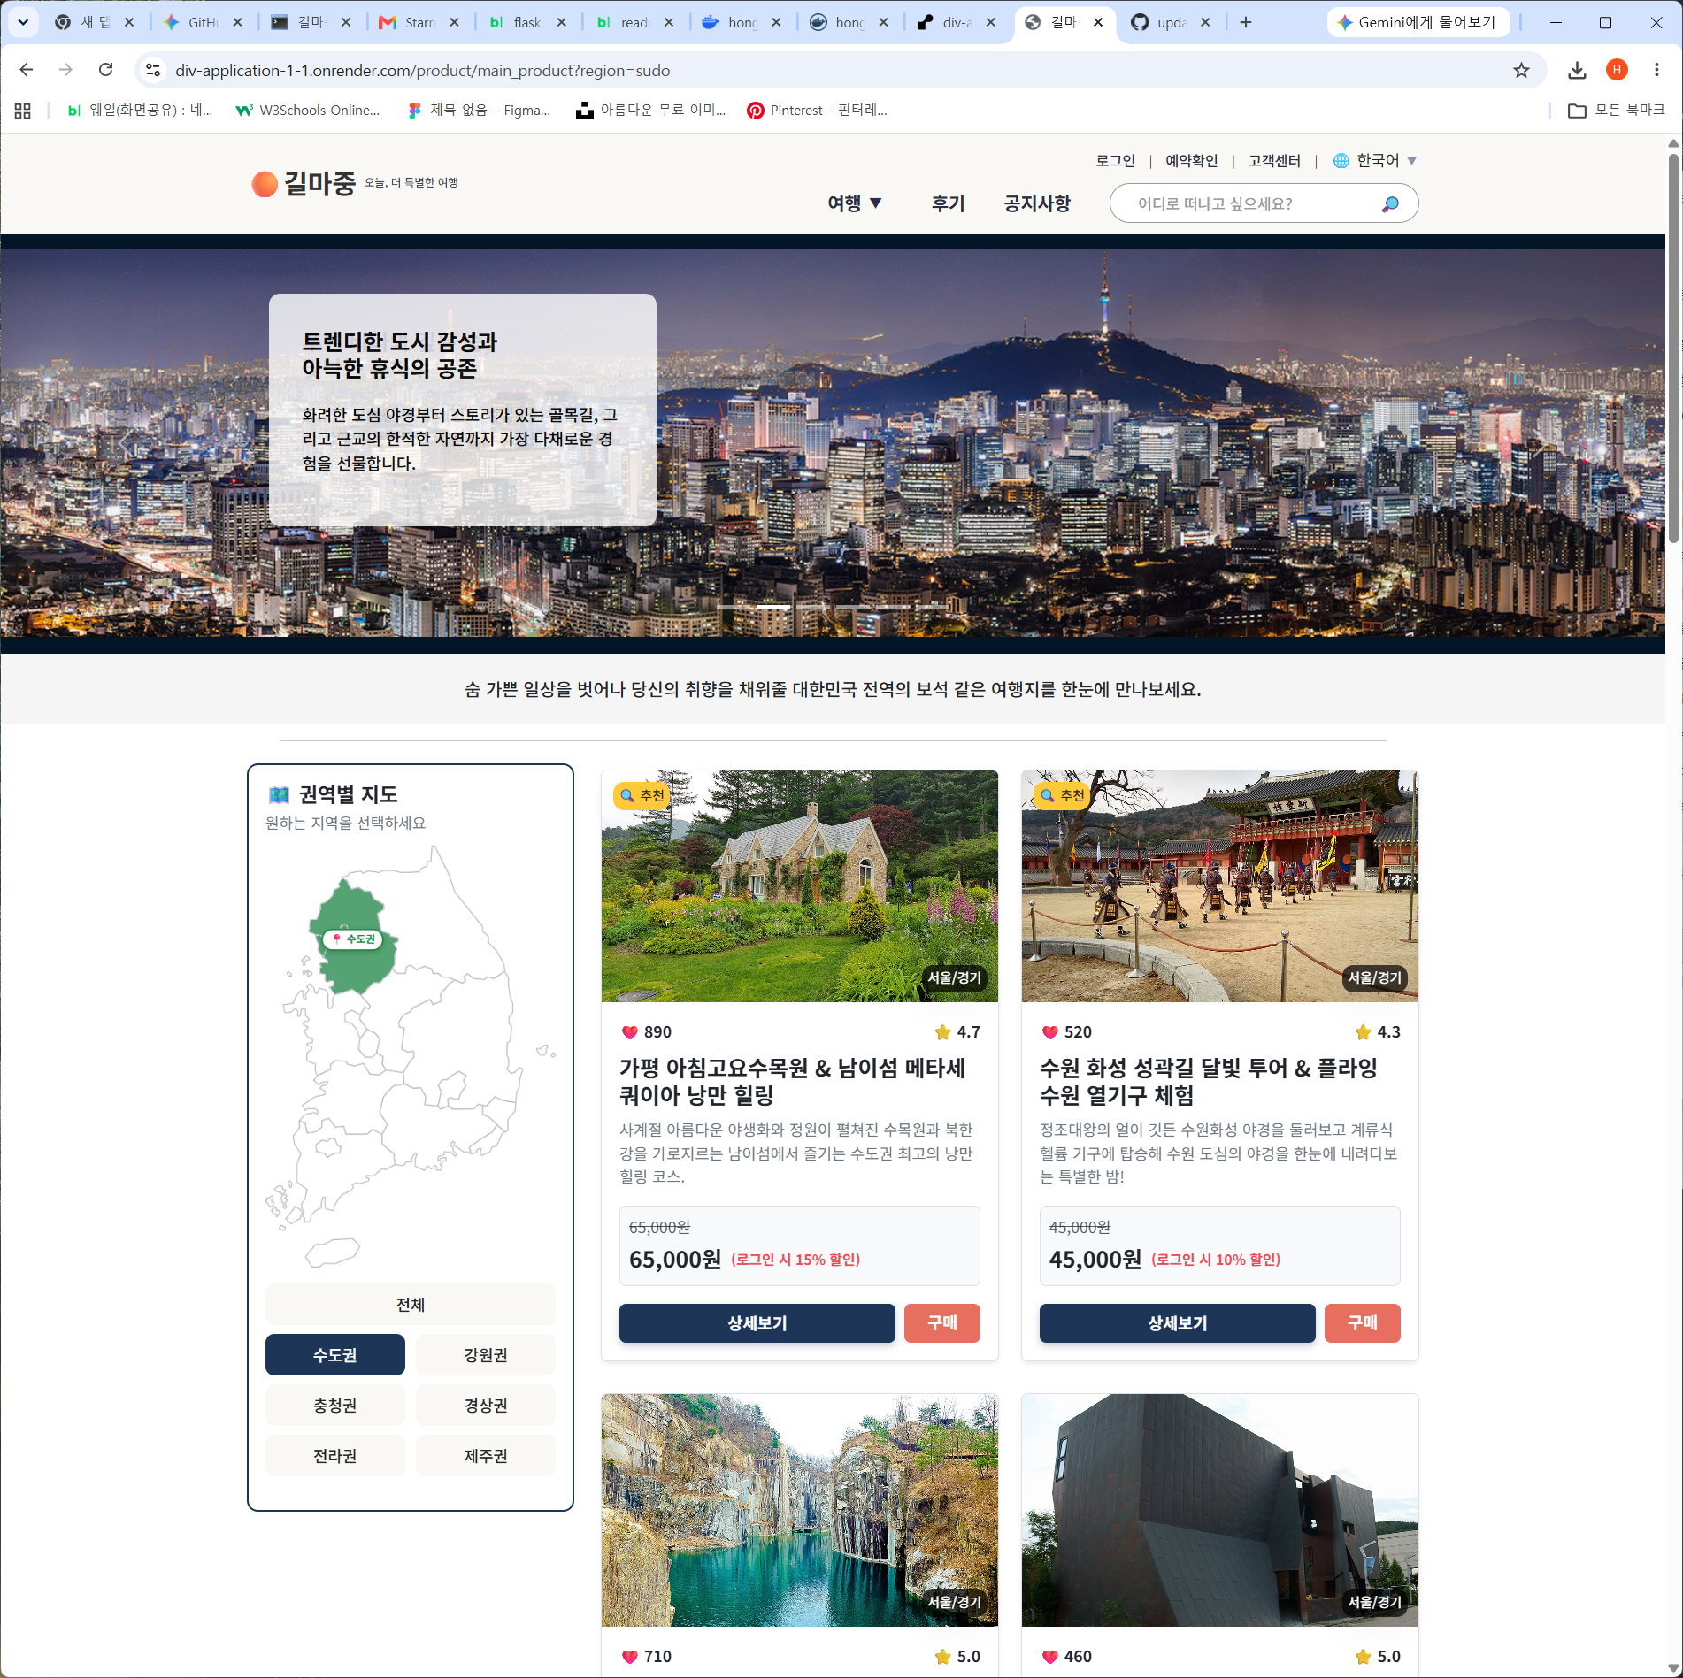
실제 구현기능 ㅣ 상품페이지
Travel Project
Main Product
권역 소개 슬라이더
화면 이미지 삽입
후기페이지 구현 화면 캡처
권역선택
  자동 전환
  지도&버튼으로 권역 선택 가능
  각 권역별 메인 이미지 제공
  권역별 지도는 항상 보이도록 설정
  버튼으로 슬라이더 이동 가능
  영어 선택 시 권역 별 번역 수정
travel project report ㅣ 21/27

Slide 23
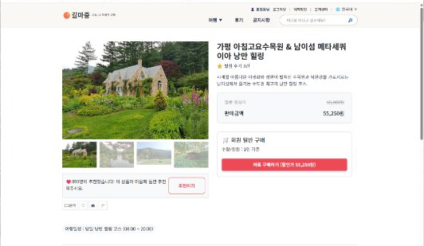
실제 구현기능 ㅣ 상품 상세페이지
TRAVEL PROJECT
Sub Product - 1
1
상품 데이터베이스 연결
1
선택 데이터별 사진과 내용 연결
Click
2
추천 기능
로그인 시 추천 기능 및 기타 인쇄, 링크 활성화
2
3
3
로그인/비로그인 구분
Click
Click
로그인 여부에 따라 구매 가격 및 할인가 안내
travel project report ㅣ 22/27

Slide 24
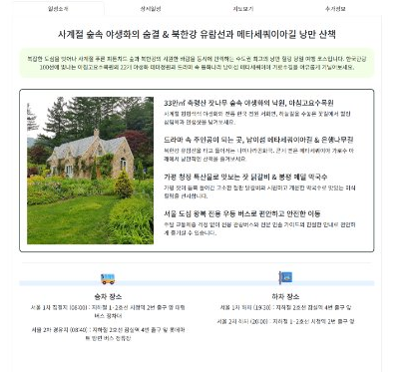
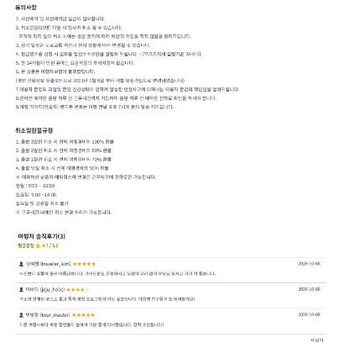
실제 구현기능 ㅣ 상품 상세페이지
TRAVEL PROJECT
Sub Product - 2
1
2
1
상품 정보 탭
Click
Click
일정 및 상세일정, 지도, 추가 정보 선택 가능
2
기타 유의사항 안내
유의사항 및 취소 환불 규정 안내
3
이용자 후기
후기 및 이용자별 후기 수정 페이지 이동 기능
3
Click
travel project report ㅣ 23/27

Slide 25
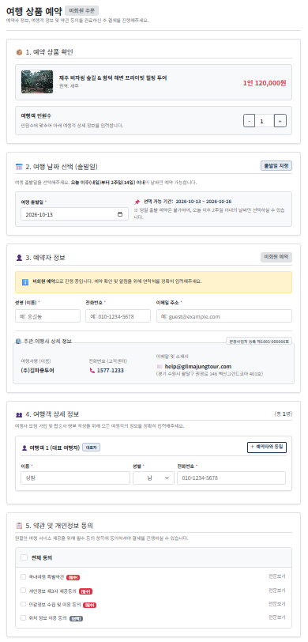
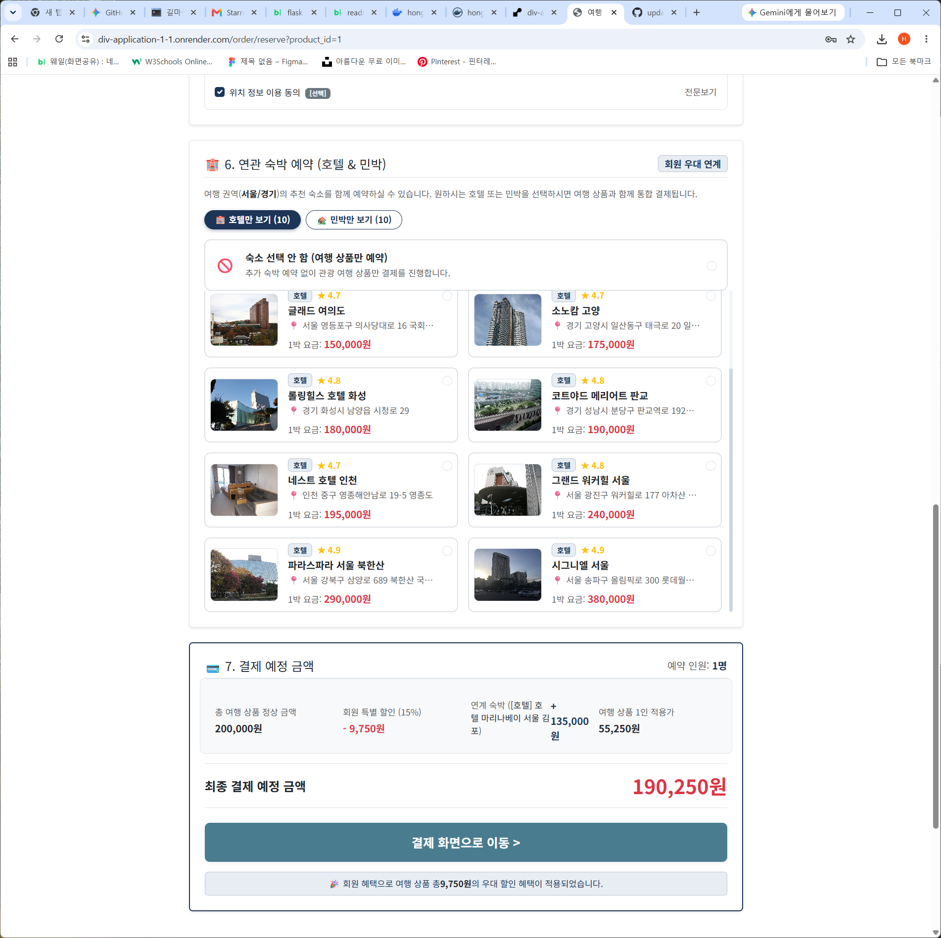
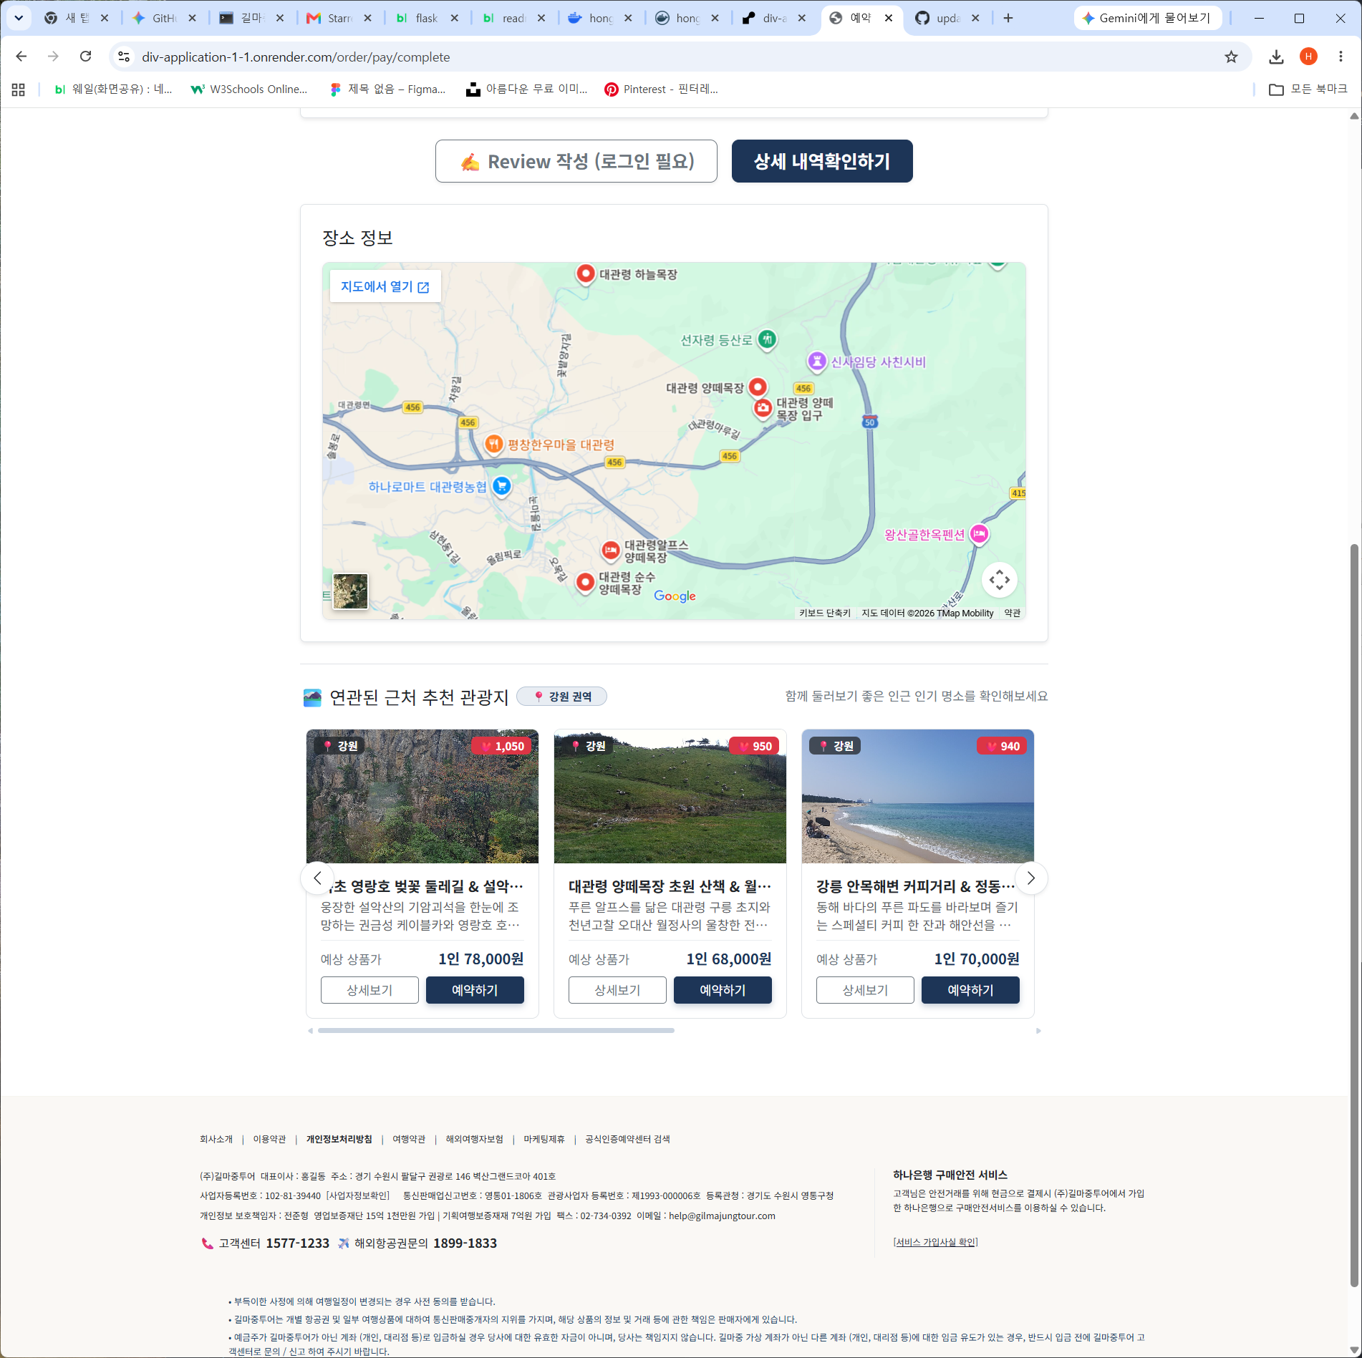
실제 구현기능 ㅣ 예약 페이지
Travel Project
Reservation page
여행 인원수&날짜 선택
여행지 연계 숙박 안내
버튼을 통하여 이용객을 설정할 수 있으며, 이에 따라 밑에 여행객 상세정보에 입력할 이용자 정보도 변동함.
여행 날짜 또한 선택할 수 있음
로그인 후 결제 페이지에 들어갈 경우, 상세 페이지 일정 이후 개인 일정을 즐길 수 있도록 연계 숙박도 함께 예약할 수 있는 추천 시스템
약관 및 개인정보 동의
추천 근처 여행지
여행 물품 구매 전 약관을 읽고 동의하지 않으면 결제 페이지로 넘어갈 수 없게 함으로써 이용객이 주요 정보를 다시 확인할 수 있음과 동시에 이후의 계약 분쟁을 방지함
예약 내용 확인 및 구매 여행지 근처 다른 추천 여행지를 함께 보여줌으로써 이용객의 다음 여행지에 대해 고민해볼 수 있도록 함.
travel project report ㅣ 24/27

Slide 26
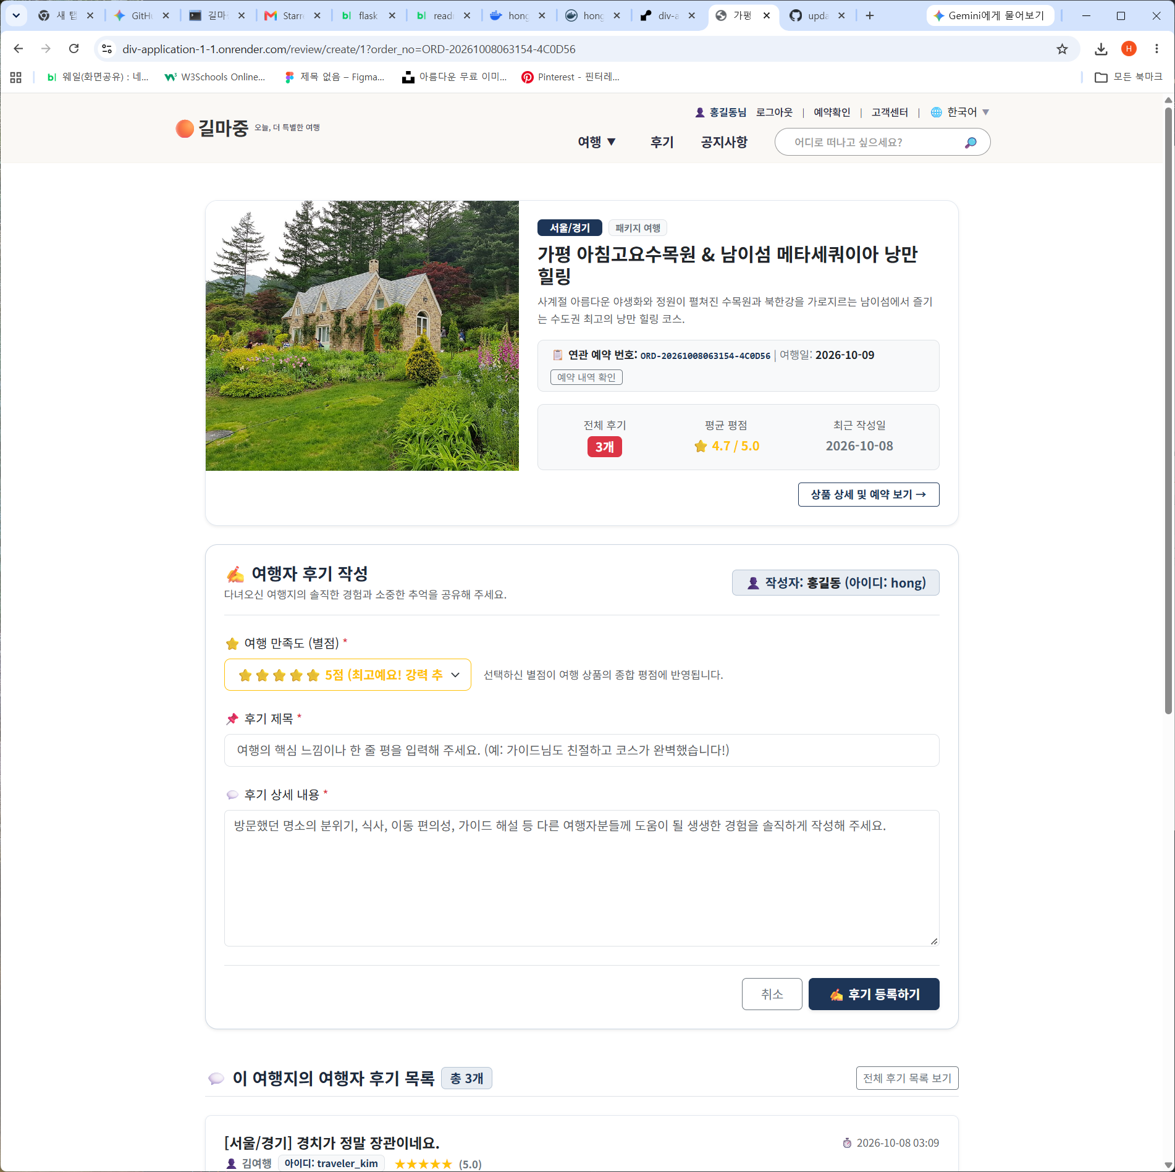
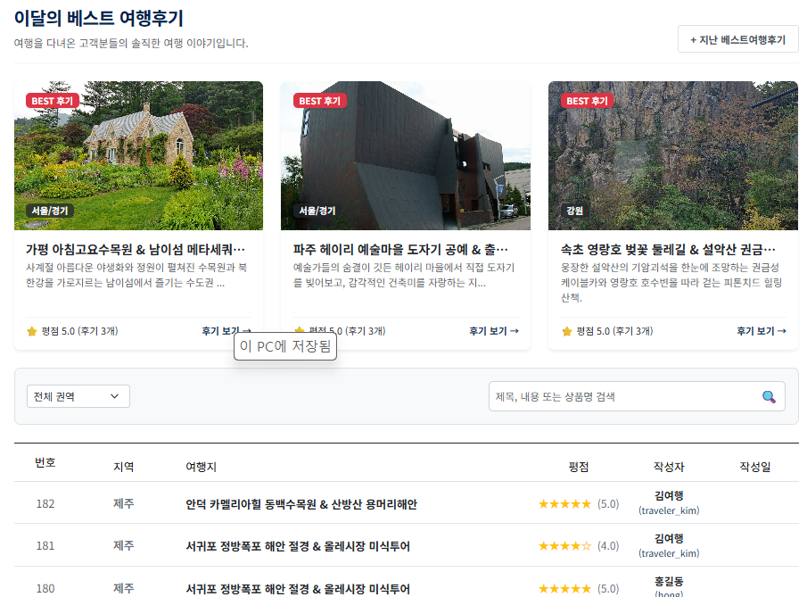
실제 구현기능 ㅣ 후기 페이지
Travel Project
Review Page
후기 메인 페이지
후기 서브 페이지
  해당 상품에 대한 후기를 찾거나 직접 후기 작성 가능
  이용자가 작성한 후기를 바탕으로 해당 상품 상세 페이지 바로 이동 가능
  본인이 작성한 리뷰 정보에 대해 확인 가능
  본인이 작성한 리뷰 정보에 대하여 수정 및 삭제 가능(부분 수정도 가능)
travel project report ㅣ 25/27

Slide 27
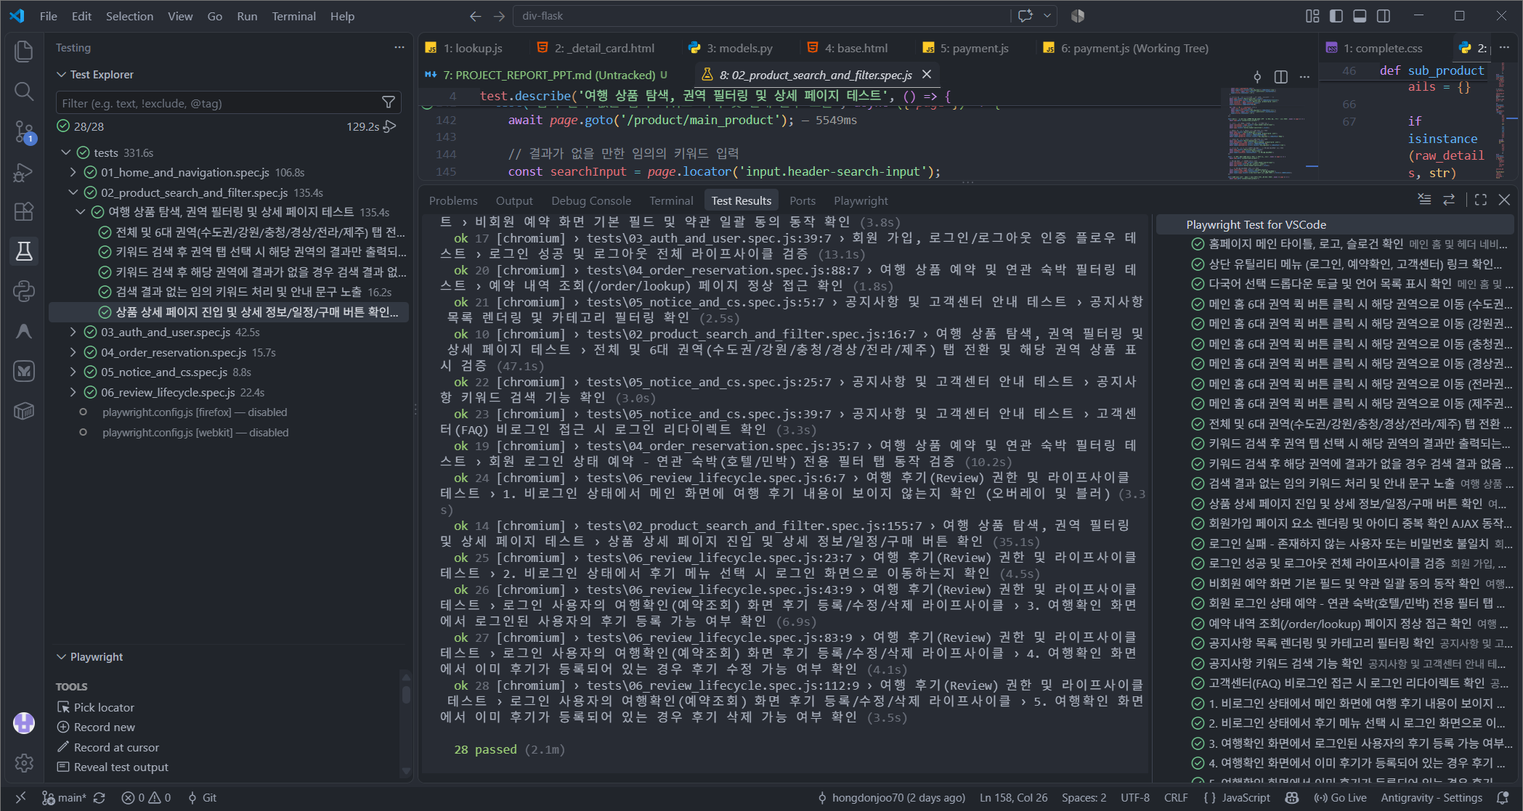
평가 및 후기
Travel Project
기능 평가
playwright 프로그램 활용
Playwright - 통과내역
  메인 홈 및 헤더 네비게에션 테스트
  전체 및 6대 권역(수도권/강원/충청/경상/전라/제주) 탭 전환 및 해당 권역 상품 표시 검증
  키워드 검색 후 권역 탭 선택 시 해당 권역의 결과만 출력되는지 검증
  키워드 검색 후 해당 권역에 결과가 없을 경우 검색 결과 없음 메시지 노출 확인
  검색 결과 없는 임의 키워드 처리 및 안내 문구 노출
  상품 상세 페이지 진입 및 상세 정보/일정/구매 버튼 확인
  로그인 실패 - 존재하지 않는 사용자 또는 비밀번호 불일치
  로그인 성공 및 로그아웃 전체 라이프사이클
  검증비회원 예약 화면 기본 필드 및 약관 일괄 동의 동작
  확인 회원 로그인 상태 예약 - 연관 숙박(호텔/민박) 전용 필터 탭 동작 검증
  예약 내역 조회(/order/lookup) 페이지 정상 접근 확인
  공지사항 및 고객센터 안내 테스트
  공지사항 키워드 검색 기능 확인
  고객센터(FAQ) 비로그인 접근 시 로그인 리다이렉트 확인
travel project report ㅣ 26/27

Slide 28
평가 및 후기
Travel Project
개인별 후기
권일구
  이번 프로젝트는 첫 웹 서비스 개발이자 팀장이라는 중책을 맡아, AI 기술을 적극적으로 활용하며 역할을 수행한 뜻깊은 경험이었습니다. 무엇보다 뛰어난 역량으로 각자의 자리에서 주도적으로 프로젝트를 이끌어준 팀원들 덕분에 성공적인 결실을 맺을 수 있었습니다.
  팀원들의 헌신에 깊은 감사를 표하며, 아울러 최신 AI 기술이 실무 생산성과 협업에 미치는 거대한 영향력을 깊이 체감하는 계기가 되었습니다.
주홍돈
  Web Page를 작성해서 실제로 배포까지의 전반적인 흐름을 알게되었습니다.
  I/F를 미리 정리하고 했으면 조금 효율적으로 구현이 되었을 것같습니다.
  Github 사용에 오류가 많이 발생했던 것같습니다.
  공유 git hub를 처음 사용해서인지 공유 후 파일에 문제가 생긴 경우가 잦았다. 그에 따른 오류 수정에 너무 많은 시간을 써서 추가 고려 사항은 반영하지 못하고 기존의 기능만 해낸 것이 아쉬웠다. 또한, 기능 구현에 초점을 맞추며 디자인에 신경을 최소한으로만 한 것 같아 초반부터 신경을 썼으면 어땠을까 싶기도 하다.
  그래도 처음의 막막함과는 달리, 능력자 팀원분들 덕분에 최종 완성된 페이지를 보니 뿌듯하기도 하고, 이번 팀플에 대한 경험으로 다음에는 더 잘 할 수 있을 것 같다.
박효주
최효선
  처음해보는 웹 개발 코드 작업이 낯설었지만 신기술인 ai로 많은 도움 받았구요 다양하게 접목시킨 결과물이 차후에 도움이될 요소가 많겠다고 생각이 들었습니다 팀원간 의견 표명이 좀더 많았으면 재밌게 하지 않았을까 싶지만 부족한 실력을 커버해준 팀원들에게 고맙습니다
travel project report ㅣ 27/27

